Slide 1
Programmieren
PIKAS digi
in der Grundschule – auch im Mathematikunterricht

Slide 2
Vorweg – ein Stimmungsbild
„Um nicht von anderen Ländern abgehängt zu werden, müssen wir uns selber auf den Weg machen.“
„Die Kinder sollen erstmal lesen und schreiben lernen.“
„Wir müssen die Kinder auf die heutige Welt vorbereiten.“
„Wir kommen mit den Inhalten des Lehrplans schon nicht zurecht.“
„Jetzt programmieren wir in der Grundschule.“
„Für die Kinder sicherlich kein Problem. Sie benutzen technische Geräte ohnehin intuitiv."
„Neben Englisch jetzt noch JAVA programmieren? “
„In Zukunft geht nichts mehr ohne Digitalisierung."
„Die Kinder sollen erstmal lesen und schreiben lernen.“

Slide 3
Vorweg – ein Stimmungsbild
…
Was ist Ihre Meinung/ Ihre Haltung?
Was sind Ihre Vorerfahrungen zum Programmieren (in der Grundschule)?
Notes:
Sprechblasen werden ausgeteilt.
Teilnehmer füllen Sprechblasen aus.
Sprechblasen werden zum Ende des WS aufgegriffen. (Rückseite mit „Neuer“ Haltung beschriften.)

Slide 4
Inhalte
Was ist Programmieren?
Warum überhaupt Programmieren in der Grundschule?
Wie Programmieren in der Grundschule?
Programmieren und Mathematikunterricht
Weiterarbeit in der eigenen Praxis

Slide 5
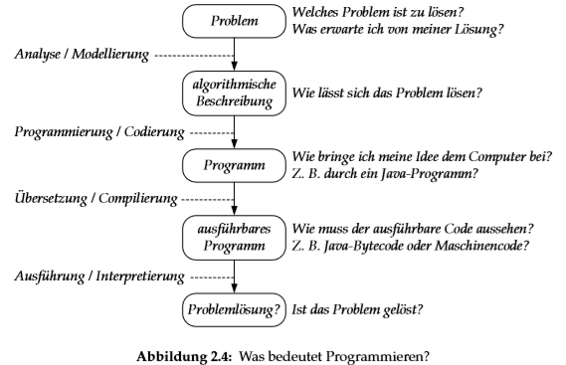
Was ist Programmieren?
„Programmieren ist
das Formulieren einer Problemlösung
in Befehlsanweisungen
mithilfe einer Sprache,
die automatisch in Befehle übersetzt wird,
die ein Computer ausführen kann.“
Wurm, Programmieren lernen, 2013, S.X
Seese et al., Grundkurs Programmieren in Java, 2014
Notes:
Aufbauend auf dieser Folie schauen wir uns darauf aufbauende Begriffe an, die im späteren genauer Definiert werde:
Problem
Algorithmus
Programm
Modellierung

Slide 6
Was ist Programmieren?
Problem
Welches Problem ist zu lösen? Was erwarte ich von meiner Lösung?
„Programmieren ist
das Formulieren einer Problemlösung
in Befehlsanweisungen
mithilfe einer Sprache,
die automatisch in Befehle übersetzt wird, die ein Computer ausführen kann.“
Wurm, Programmieren lernen, 2013, S.X
Analyse/Modellbildung
algorithmische Beschreibung
Wie lässt sich das Problem lösen?
Programmierung/Codierung
Wie bringe ich meine Idee dem Computer bei?
Z.B. durch ein Java Programm?
Programm
Übersetzung/Codierung
Wie muss der ausführbare Code aussehen?
Z.B. Maschinenode?
ausführbares Programm
Ausführung/Interpretation
Problemlösung
Ist das Problem gelöst?
Seese et al., Grundkurs Programmieren in Java, 2014
Notes:
(Klick 1 bis 7)Die beiden Definitionen (Wurm und Seese)) sind begrifflich nicht deckungsgleich, insgesamt lässen sich aber enge Bezüge bzgl. des Programmierablaufs erkennen.
Klick 8: Ausführliche Darstellung eines Programmierungsablaufes mit seinen Phasen/ Elementen

Slide 7
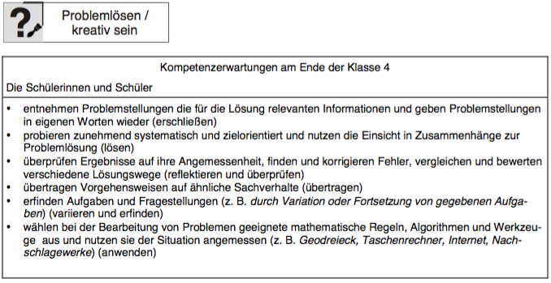
Was ist Programmieren?
Problem
Welches Problem ist zu lösen? Was erwarte ich von meiner Lösung?
Analyse/Modellbildung
algorithmische Beschreibung
Wie lässt sich das Problem lösen?
Vier Phasen des Problemlösens nach Pólya
1 Problem verstehen
2 Plan aufstellen
3 Plan ausführen
4 Rückschau
!!Ein Problem ist keine Routineaufgabe!!
Programmierung/Codierung
Wie bringe ich meine Idee dem Computer bei?
Z.B. durch ein Java Programm?
Programm
Übersetzung/Codierung
Wie muss der ausführbare Code aussehen?
Z.B. Maschinenode?
ausführbares Programm
Ausführung/Interpretation
Problemlösung
Ist das Problem gelöst?
Seese et al., Grundkurs Programmieren in Java, 2014
Notes:
Erkennbare Bezüge zum Lehrplan Mathematik sind insbesondere im Bereich Problemlösen zu erkennen: Bezug zu Lehrplan und Fachdidaktik (Polya)
Pólya, G. (1979). Vom Lösen mathematischer Aufgaben (Bd. 1). Basel: Birkhäuser.

Slide 8
Was ist Programmieren?
Problem > Problemlösung
4 Phasen des Problemlösens
nach Pólya
1 Problem verstehen
2 Plan aufstellen
3 Plan ausführen
4 Rückschau
Ein Problem ist keine Routineaufgabe
Notes:
Pólya, G. (1979). Vom Lösen mathematischer Aufgaben (Bd. 1). Basel: Birkhäuser.

Slide 9
Was ist Programmieren?
Problem
Welches Problem ist zu lösen? Was erwarte ich von meiner Lösung?
Analyse/Modellbildung
...mathematisch ... und im Sinne des Programmierens
algorithmische Beschreibung
Wie lässt sich das Problem lösen?
Durch Modellierung beschreibt man Vorgänge aus der Natur sowie industrielle Prozesse mit mathematischen Werkzeugen, zum Beispiel Gleichungen oder Ungleichungen. Modellierung geschieht durch Abstraktion, das heißt durch Vereinfachung und Verallgemeinerung der Realität. John 2006
Programmierung/Codierung
Wie bringe ich meine Idee dem Computer bei?
Z.B. durch ein Java Programm?
Programm
Übersetzung/Codierung
Wie muss der ausführbare Code aussehen?
Z.B. Maschinenode?
ausführbares Programm
Ausführung/Interpretation
Problemlösung
Ist das Problem gelöst?
Modellierungskreislauf nach Blum & Leiß, 2006
Seese et al., Grundkurs Programmieren in Java, 2014
Notes:
Aufbauend auf dieser Folie schauen wir uns darauf aufbauende Begriffe an, die im späteren genauer Definiert werde:
Problem
Algorithmus
Programm
Modellierung

Slide 10
Was ist Programmieren?
Modellierung
Notes:
Aufbauend auf dieser Folie schauen wir uns darauf aufbauende Begriffe an, die im späteren genauer Definiert werde:
Problem
Algorithmus
Programm
Modellierung

Slide 11
Was ist Programmieren?
Modellierung
mathematisch
im Sinne des Programmierens
Durch Modellierung beschreibt man Vorgänge aus der Natur sowie industrielle Prozesse mit mathematischen Werkzeugen, zum Beispiel Gleichungen oder Ungleichungen. Modellierung geschieht durch Abstraktion, das heißt durch Vereinfachung und Verallgemeinerung der Realität.
John 2006
Modellierungskreislauf nach Blum & Leiß, 2006
Notes:
Müssen wir das angehen?
Woher bekommen wir die Definition im Sinne des Programmierens?

Slide 12
Was ist Programmieren?
Problem
Ein Algorithmus ist eine eindeutige Handlungsvorschrift zur Lösung eines Problems oder einer Klasse von Problemen. Algorithmen bestehen aus endlich vielen, wohldefinierten Einzelschritten.¹
Damit können sie zur Ausführung in ein Computerprogramm implementiert, aber auch in menschlicher Sprache formuliert werden. Bei der Problemlösung wird eine bestimmte Eingabe in eine bestimmte Ausgabe überführt.²
algorithmische Beschreibung
Programm
ausführbares Programm
Problemlösung
Notes:
Erst TN fragen (kurze Murmelphase, dann sammeln):
Was sind Algorithmen? Wie würden Sie es definieren?
¹Hartley Rogers, Jr.: Theory of Recursive Functions and Effective Computability, S. 2.
² Charles E. Leiserson, Ronald L. Rivest, Clifford Stein: Algorithmen – Eine Einführung. Oldenbourg Verlag, München 2010, ISBN 978-3-486-59002-9, S. 5.
Ein Algorithmus (auch genannt Lösungsverfahren) ist eine Handlungsvorschrift zur Lösung eines Problems in endlich vielen Schritten. Diese Verarbeitunsgsvorschrift besteht aus einer endlichen Folge von eindeutig ausführbaren Anweisungen, welche bei gleichen Voraussetzungen immer gleiche Ergebnisse liefert. Der Algorithmus wird durch einen aus elementaren Anweisungen bestehenden Text beschrieben.
https://wiki.zum.de/wiki/Algorithmus#Alltagsalgorithmen
Algorithmen besitzen die folgenden charakteristischen Eigenschaften:
Eindeutigkeit: ein Algorithmus darf keine widersprüchliche Beschreibung haben. Diese muss eindeutig sein.
Ausführbarkeit: jeder Einzelschritt muss ausführbar sein.
Finitheit (= Endlichkeit): die Beschreibung des Algorithmus muss endlich sein.
Terminierung: nach endlich vielen Schritten muss der Algorithmus enden und ein Ergebnis liefern.
Determiniertheit: der Algorithmus muss bei gleichen Voraussetzungen stets das gleiche Ergebnis liefern.
Determinismus: zu jedem Zeitpunkt der Ausführung besteht höchstens eine Möglichkeit der Fortsetzung. Der Folgeschritt ist also eindeutig bestimmt.

Slide 13
Was ist Programmieren?
Algorithmische Beschreibung
Ein Algorithmus ist eine eindeutige Handlungsvorschrift zur Lösung eines Problems oder einer Klasse von Problemen. Algorithmen bestehen aus endlich vielen, wohldefinierten Einzelschritten.¹
Damit können sie zur Ausführung in ein Computerprogramm implementiert, aber auch in menschlicher Sprache formuliert werden. Bei der Problemlösung wird eine bestimmte Eingabe in eine bestimmte Ausgabe überführt.²
Notes:
Erst TN fragen (kurze Murmelphase, dann sammeln):
Was sind Algorithmen? Wie würden Sie es definieren?
¹Hartley Rogers, Jr.: Theory of Recursive Functions and Effective Computability, S. 2.
² Charles E. Leiserson, Ronald L. Rivest, Clifford Stein: Algorithmen – Eine Einführung. Oldenbourg Verlag, München 2010, ISBN 978-3-486-59002-9, S. 5.
Ein Algorithmus (auch genannt Lösungsverfahren) ist eine Handlungsvorschrift zur Lösung eines Problems in endlich vielen Schritten. Diese Verarbeitunsgsvorschrift besteht aus einer endlichen Folge von eindeutig ausführbaren Anweisungen, welche bei gleichen Voraussetzungen immer gleiche Ergebnisse liefert. Der Algorithmus wird durch einen aus elementaren Anweisungen bestehenden Text beschrieben.
https://wiki.zum.de/wiki/Algorithmus#Alltagsalgorithmen
Algorithmen besitzen die folgenden charakteristischen Eigenschaften:
Eindeutigkeit: ein Algorithmus darf keine widersprüchliche Beschreibung haben. Diese muss eindeutig sein.
Ausführbarkeit: jeder Einzelschritt muss ausführbar sein.
Finitheit (= Endlichkeit): die Beschreibung des Algorithmus muss endlich sein.
Terminierung: nach endlich vielen Schritten muss der Algorithmus enden und ein Ergebnis liefern.
Determiniertheit: der Algorithmus muss bei gleichen Voraussetzungen stets das gleiche Ergebnis liefern.
Determinismus: zu jedem Zeitpunkt der Ausführung besteht höchstens eine Möglichkeit der Fortsetzung. Der Folgeschritt ist also eindeutig bestimmt.

Slide 14
Aktivität
Überlegen und diskutieren Sie vor dem Hintergrund dieser Definition von Algorithmen:
Wo findet man Algorithmen
im Alltag?
im Mathematikunterricht?
Notes:
Arbeitsblatt
„Programme“ im Alltag: Alles das, was eine vorhersehbare bzw. vorgegebene Reihenfolge hat (morgens anziehen(was wären hier die Variablen?!) oder Waffeln backen etc., alles das was man als Vorgangsbeschreibung in der GS bereits kennt, aber auch bezogen auf mathematische Sachverhalte: Wie sähe ein Programm aus, dass einen schriftlichen Algorithmus ausführt?)
Das Kaffeekochen, das Computer-Hochfahren und das Zähneputzen sind Algorithmen, da man diese Vorgänge immer gleich ausübt.
Rechenvorschriften sind eine Untergruppe der Algorithmen. Sie beschreiben Handlungsanweisungen in der Mathematik bezüglich Zahlen.
→ Schriftliche Rechenverfahren der Addition, Subtraktion, Multiplikation und Division
Andere Algorithmen-Untergruppen sind z. B.
(Koch-)Rezepte, Gesetze, Verordnungen, Regeln, Verträge.

Slide 15
Algorithmen im Mathematikunterricht
ANNA Zahlen
Minustürme
Zahlengitter
Zahlenmauern
Bild einfügen

Slide 16
Aktivität
Schreiben Sie einen Algorithmus zum Telefonieren.
1.... > 2.... >
Notes:
https://wiki.zum.de/wiki/Algorithmus#Alltagsalgorithmen

Slide 17
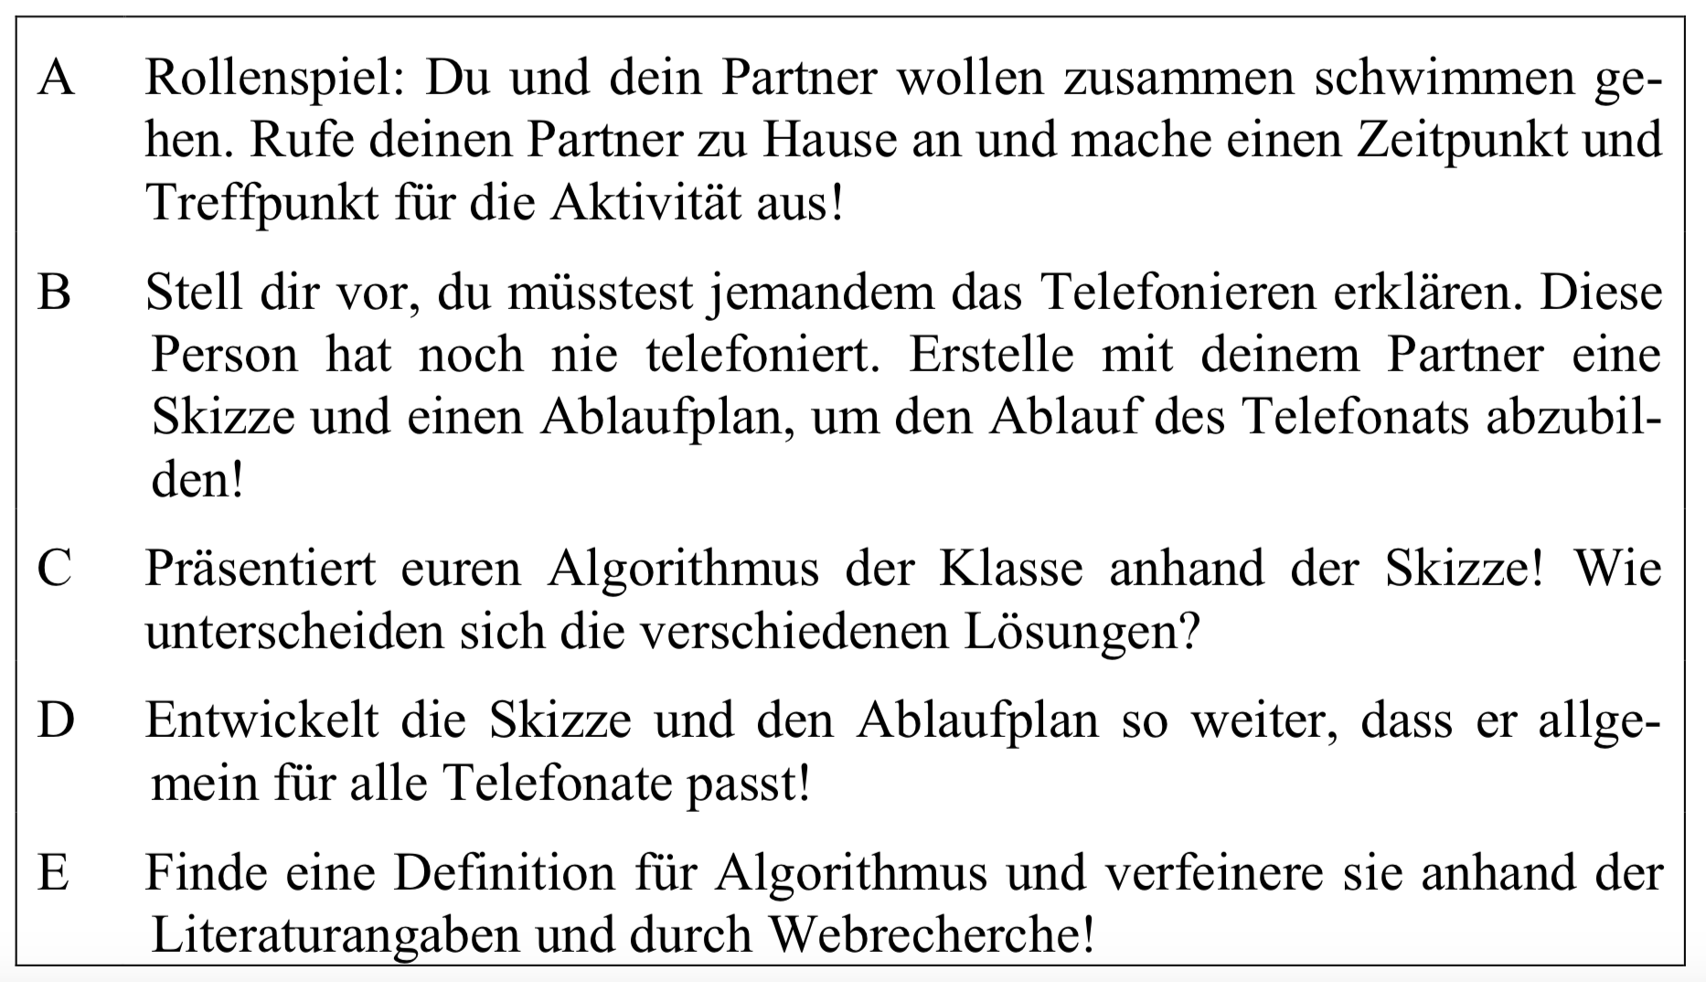
Was ist Programmieren?
Alltags-Algorithmen – Ein Beispiel aus der Schule
Beck, Seitz & Zendler 2014
Notes:
Lernumgebung für 6. Schuljahr
Josef Beck, Cornelia Seitz und Andreas Zendler (2014): Alltagsalgorithmus Telefonieren – Lernumgebung für den Informatikunterricht zum Konzept Algorithmus für die Klassenstufe 6
https://www.ph-ludwigsburg.de/fileadmin/subsites/2e-imix-t-01/user_files/Journal_NEI_-_PDFs_fuer_Webauftritt/Section_B/Volume_6_No_1_2011/NEI_Section_B_9_1__Beck_Seitz_Zendler_-_Alltagsalgorithmus_Telefonieren.pdf

Slide 18
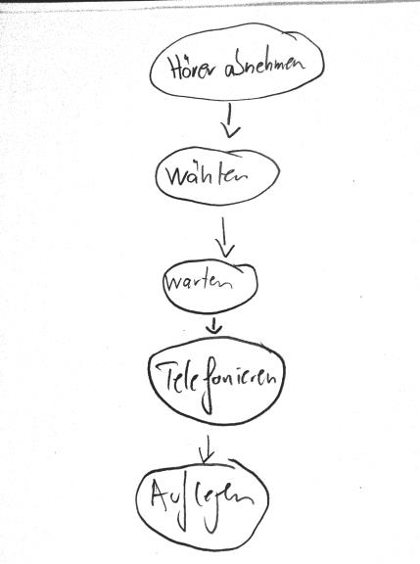
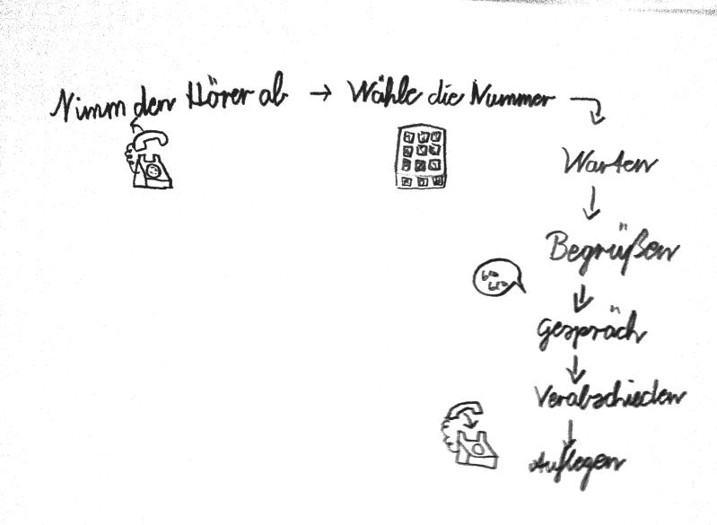
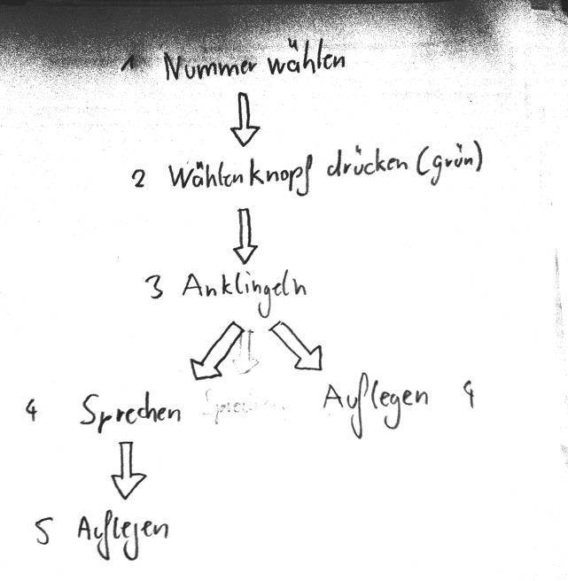
Notes:
Evtl. Unterschiede in den verschiedenen Algorithmen zum Telefonieren herausarbeiten lassen?

Slide 19
Was ist Programmieren?
Programmierung
Der Algorithmus ist ein Teil des Programms. Er bestimmt Abläufe innerhalb eines Programms.
Die Idee, die dem Algorithmus zugrunde liegt, muss in eine Programmiersprache übersetzt werden, damit sie vom Computer umgesetzt/ verstanden werden kann.
Notes:
Ein Compiler (auch Kompiler; von englisch für zusammentragen bzw. lateinisch compilare ‚aufhäufen‘) ist ein Computerprogramm, das Quellcodes einer bestimmten Programmiersprache in eine Form übersetzt, die von einem Computer (direkter) ausgeführt werden kann.

Slide 20
Was ist Programmieren?
Wichtige Elemente von Programmen
Eingabe/Ausgabe
Eine Tastatur/Mauseingabe, Informationen von einem Sensor, etc.
Ein Text auf dem Bildschirm, ein Ton, eine Bewegung
Anweisungen (Bedingte Anweisungen)
Der Befehl an das Programm etwas zu tun/ etwas auszuführen oder unter bestimmten Bedingungen etwas zu tun (Wenn die Leertaste gedrückt wird, dann...)
Mehrere Anweisungen werden in Blöcken zusammengefasst
Schleifen
Eine Schleife wiederholt einen Anweisungsblock solange, bis etwas passiert (Ein Bedingung ist erfüllt oder eine bestimmte Anzahl oder ein Wert erreicht.)
Notes:
Ich finde Funktionen(Wenn-Dann-Sonst), Operatoren, Variablen/Konstanten
Kleine Scratch Programmierung:
Scratch Programmierung: Link zum Scratch Projekt
Eingabe: Bei Tastendruck Ü→ Piko macht einen Überschlag
Eingabe: Bei Tastendruck Leer → Piko gibt einen Ton aus
Wenn Eingabe Pfeil recht, dann läuft Piko nach recht, wenn Eingabe Pfeil links, dann läuft Piko nach links
Schleifen: Piko gibt nach Tastendruck einen Ton mehrere male aus

Slide 21

Was ist Programmieren?
(Erste) Arbeit mit Blockprogrammierung
Was ist Scratch?
Idee, Einsatz und Funktionsweise
Vorstellung der Arbeit mit Scratch
Blockprogrammierung
Bedeutung der Bausteine und ihrer Farben
https://scratch.mit.edu
zum Beispiel...
Notes:
Vorbereitung der Aktivität :
Vorstellung
Idee: Entstehungs“geschichte“→Wofür wurde Scratch entwickelt
Wie sind die Nutzungsbedungungen
Welche Alternativen gibt es? Scratch Junior, Ozobots, Calliope, Arduino, etc
Vorstellung der Bausteine, Farbgebung und einfaches Beispiel präsentieren unter diesem Link möglich:
https://scratch.mit.edu/projects/286037980/

Slide 22
Aktivität
Mit blockbasierter Programmierung arbeiten
Erstellen Sie ein Programm, dass PIKO über die Hürde springen lässt.
Setzen Sie Schleifen ein, um Ereignisse zu wiederholen
Erstellen Sie eine Schleife, die ein Ereignis eine bestimmte Anzahl an Wiederholungen ausführen lässt.
Erstellen Sie eine Schleife, die durch eine bestimmte Eingabe unterbrochen wird.

Slide 23
Was ist Programmieren?
Erfahrungsaustausch:
Decken sich die Vorstellungen zum Programmieren, die Sie zu Beginn des Workshops hatten mit den eben gemachten Erfahrungen bei der Blockprogrammierung in Scratch?
Wie stehen Sie zu diesen Aussagen?
Es ist davon auszugehen, dass alle Kinder das Programmieren in der Grundschule lernen können. Dadurch erweitern sie weitere grundschulrelevante Kompetenzen.
Notes:
Nachbereitung der Aktivität
Hier auch noch einmal, der Bezug zur Mathematik und den zu erwerbenden Kompetenzen:
Das Programmieren soll zunächst keinen Selbstzeck erfüllen, sondern dazu diesen grundschulrelevante Kompetenzen zu fördern.
Hier sind vor allem die prozessbezogenene Kompetenzen hervorzuheben

Slide 24
Was ist Programmieren?
Algorithmen in der Programmierung
Ein Algorithmus beschreibt, wie eine bestimmte Aufgabenart schrittweise gelöst werden kann. Viele Algorithmen gibt es schon sehr lange, sie wurden also nicht speziell für den Computer geschrieben. Ein bekanntes Beispiel ist der Algorithmus des Euklid, der beschreibt, wie sich der größte gemeinsame Teiler zweier ganzer positiver Zahlen berechnen lässt.
Algorithmen können in natürlicher Sprache formuliert werden, eine solche Anleitung ist für einen Computer allerdings nicht zu gebrauchen. Grund hierfür ist die Vieldeutigkeit, durch die sich natürliche Sprachen auszeichnen. Um Algorithmen für Computer verständlich zu machen, bedarf es einer eindeutigen Ausdrucksform.
Programmiersprachen sind zwar längst nicht so ausdrucksfähig wie eine natürliche Sprache, jedoch kann man mit ihnen dem Computer exakt und unmissverständlich mitteilen, was er tun soll. Der Programmierer hat somit nicht nur die Aufgabe, ein Verfahren zur Lösung des gegebenen Problems zu entwickeln, sondern muss außerdem den entworfenen Algorithmus in eine Programmiersprache übersetzen.
Notes:
Quelle?

Slide 25
Was ist Programmieren?
Grundstrukturen von Algorithmen - Darstellung in Struktogrammen
Sequenz
Wiederholungen
Verzweigungen
Folge von Anweisungen
Solange eine Bedingung erfüllt wird, wird die Aktion wiederholt.
Wird eine Bedingung erfüllt (Ja), wird Aktion 1 ausgeführt.
Wird die Bedingung nicht erfüllt (Nein), wird Aktion 2 ausgeführt
Solange eine Bedingung erfüllt wird, wird eine Aktion ausgeführt.
Eine Aktion wird solange ausgeführt, bis eine Bedingung erfüllt wird.
Notes:
https://wiki.zum.de/wiki/Algorithmus#Mathematik
2.1 Wiederholung
2.2 Kopfgesteuerte Schleife
2.3 Fußgesteuerte Schleife
Begriffe auf die Erfahrungen der Aktivität beziehen

Slide 26
Was ist Programmieren?
Wesentliche Sprachkonstrukte von Algorithmen
Drei Sprachkonstrukte reichen aus, Ablaufdiagramme in einen Algorithmus zu überführen.
Sequenz: zählt Anweisung für Anweisung in der Reihenfolge auf, in der diese abgearbeitet werden sollen. In einer Normsprache könnte man jede Anweisung mit "tue" beginnen. Eine Sequenz ist also eine Aufreihung von "tue"s.
Verzweigung: teilt nach einer Beantwortung einer Ja-Nein-Frage den weiteren Weg in zwei Wege. In der Normsprache erkennt man eine Verzweigung an der “Wenn Bedingung ... erfüllt dann …, sonst …“ Konstruktion.
Wiederholung (Schleife, Iteration): beschreiben Wiederholungen und sind erkennbar an “Tue solange Bedingung ...erfüllt" oder “Tue solange bis Bedingung … erfüllt ist.." oder “Tue so und sooft mal".
Notes:
Wesentliche Sprachkonstrukte eines Algorithmus herauszuarbeiten könnte auch eine gute Aktivität sein
Hier ist die Frage, ob diese Folie nicht schon weiter oben – vor dem Arbeitsauftrag gegeben werden sollte.
Zumindest sollte diese Folie ein Ergebniss/ Schluss aus der Diskussion NACH dem Arbeitsauftrag sein!

Slide 27
Inhalte
Was ist Programmieren?
Warum überhaupt Programmieren in der Grundschule?
Wie Programmieren in der Grundschule?
Programmieren und Mathematikunterricht
Weiterarbeit in der eigenen Praxis

Slide 28
Warum überhaupt Programmieren in der Grundschule?
Fachdidaktik: Was kann uns der Einsatz digitaler Medien für den Fachunterricht bringen?
Politik:
Praxis:
Lehrperson:
Wissenschaft/ Forschung:
Bedeutung für die Zukunft/ das Leben der SuS:

Slide 29
Warum überhaupt Programmieren in der Grundschule?
Kinder sollen verstehen, wie Dinge funktionieren.
Wenn Kinder neben der bloßen Verwendung von Computern auch wissen sollen, wie Com­puter arbeiten und funktionieren, dann ist eine Auseinandersetzung mit Grundbegriffen der Programmierung nötig. Dadurch erhalten die Kinder nicht nur Einblicke auf, sondern auch hinter den Bildschirm. (Walter, 2018)
Notes:
In Mathematik sollen die SuS ja auch Algorithmen verstehen und nicht nur wissen wie es geht.
Quelle:

Slide 30
Warum überhaupt Programmieren in der Grundschule?
Computational thinking
bezeichnet nicht nur die für die Informatik wesentlichen Denkprozesse sondern die grundlegende Kompetenz Probleme durch Zerlegung, Modellierung, Abstraktion, Generalisierung, Rekursion,... zu lösen.
vgl. Wing 2006
„Computational thinking is a fundametal skill for everyone, not just for computer scientists. To reading, writing and arithmetic, we should add computational thinking to every child´s analytical ability.“
Wing, 2006, S.33

Slide 31
Warum überhaupt Programmieren in der Grundschule?
„Die Beherrschung elementarer informatischer Methoden und Werkzeuge ist damit auf dem besten Weg, neben Schreiben, Lesen und Rechnen zur vierten Kulturtechnik zu werden. Damit wird informatische Bildung zu einer gesellschaftlichen Aufgabe und sollte zukünftig ein fester Bestandteil einer grundlegenden Allgemeinbildung sein.“
Haus der kleinen Forscher 2017, S.X

Slide 32

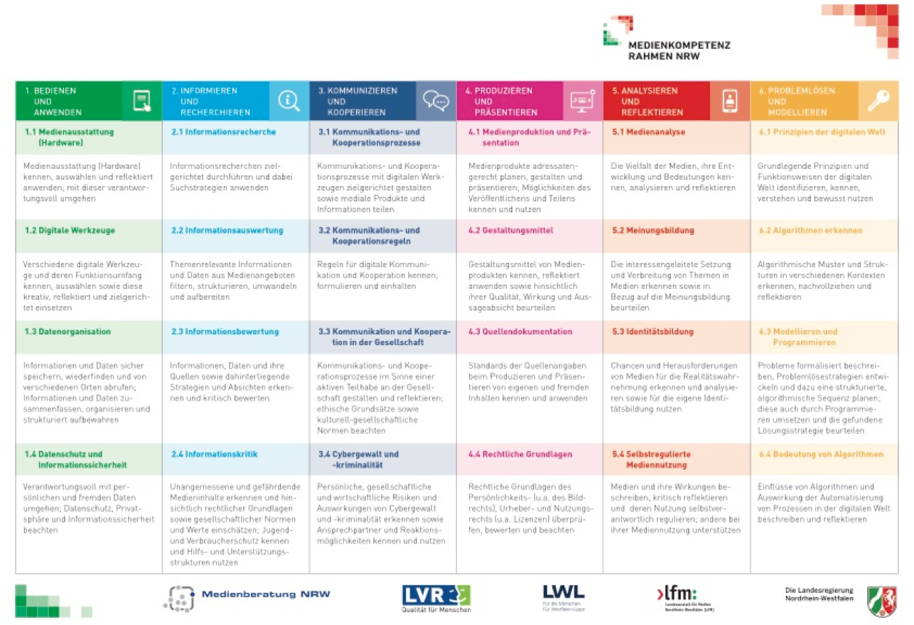

Warum überhaupt Programmieren in der Grundschule?
Der Medienkompetenzrahmen

Slide 33
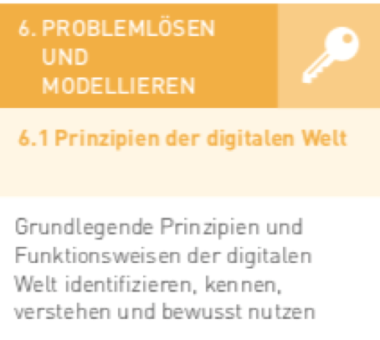
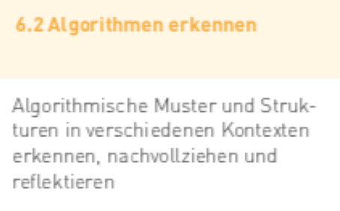
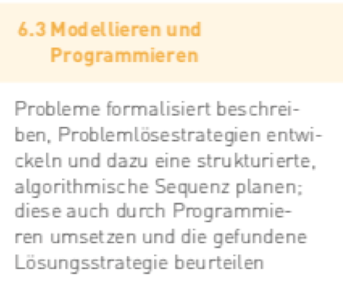
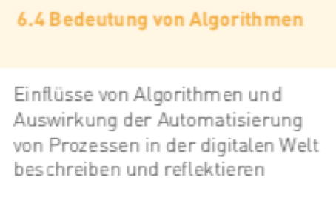
Warum überhaupt Programmieren in der Grundschule?
Der Medienkompetenzrahmen
6. Problemlösen und Modellieren

Slide 34
Warum überhaupt Programmieren in der Grundschule?
„6.3 Modellieren und Programmieren:
Probleme formalisiert beschreiben, Problemlösestrategien entwickeln und dazu eine strukturierte, algorithmische Sequenz planen, diese auch durch Programmieren umsetzen und die gefundene Lösungsstrategie beurteilen“
Kompetenzrahmen Medienpass NRW, 2017

Slide 35
Warum überhaupt Programmieren in der Grundschule?
Förderung von Kompetenzen im Bereich des Problemlösens:
probieren zunehmend systematisch und zielorientiert und nutzen die Einsicht in Zusammenhänge (Eingabe-Ausgabe, Wenn-Dann-Sonst, etc.) zur Problemlösung (lösen)
überprüfen Ergebnisse auf ihre Angemessenheit, finden und korrigieren Fehler(debugging), vergleichen und bewerten verschiedene Lösungswege (reflektieren und überprüfen von Algorithmen)
übertragen Vorgehensweisen auf ähnliche Sachverhalte (entwickelten Code wiederverwenden, und anpassen)
erfinden Aufgaben und Fragestellungen (z. B. durch Variation oder Fortsetzung von gegebenen Aufgaben) (die durch Programme gelöst werden können)
wählen bei der Bearbeitung von Problemen geeignete mathematische Regeln, Algorithmen und Werkzeuge (z.B. Schleifen, Anweisungen, Blöcke) aus und nutzen sie der Situation angemessen.

Slide 36
Warum überhaupt Programmieren in der Grundschule?
Förderung von Kompetenzen im Bereich des Modellierens:
entnehmen Sachsituationen und Sachaufgaben Informationen und unterscheiden dabei zwischen relevanten und nicht relevanten Informationen (Programmrelevante Informationen erkennen und in Fachsprache übersetzen)
übersetzen Problemstellungen aus Sachsituationen in ein (mathematisches Modell/ Programm) und lösen sie mithilfe des Modells/ Programmes
beziehen ihr Ergebnis wieder auf die Sachsituation und prüfen es auf Plausibilität (Funktionalität von Programmen prüfen/ debugging)
finden zu gegebenen mathematischen Modellen (Programmen/ Code (unplugged oder plugged-in)) passende Problemstellungen und entwickeln im Rahmen von Sachsituationen eigene Fragestellungen. (Programme
Notes:
zu 1: Alltagssprache in Programmiersprache übersetzen
zu 2: Modelle auf Basis der Möglichkeiten in einer Programmiersprache entwickeln
zu 3: Testen und überprüfen bzw. finden von fehlern in Programmen
zu 4: Ein denkbares Beispiel: Aufgabe: Entwickelt ein Programm, dass alle geraden Zahlen (ungeraden Zahlen) auf dem Zwanzigerfeld findet/einfärbt

Slide 37
Warum überhaupt Programmieren in der Grundschule?
»Wenn wir die Lücke zum Silicon Valley schließen wollen, müssen wir unseren Nachwuchs für die Entwicklung von Software begeistern.«
Thomas Jarzombek (Sprecher der CDU für Digitale Agenda)
GKr Zitat von Bogedan:
Oder ein anderes Austauschbares Zitat ☺
Notes:
Silicon Valley in der südlichen San Francisco Bay Area in Kalifornien ist die Heimat von zahlreichen Start-up-Firmen und weltweit tätigen Technologieunternehmen. Apple, Facebook und Google gehören zu den bekanntesten. Hier befinden sich auch auf Technologie spezialisierte Institutionen rund um die Stanford University in Palo Alto. Das Computer History Museum und das Ames Research Center der NASA liegen in Mountain View, das Tech Museum of Innovation in San Jose.

Slide 38
Warum überhaupt Programmieren in der Grundschule?
„Sie (die digitale Kompetenz) umfasst auch ein technisches Grundverständnis, das über die Bedienung aktueller Geräte hinausgeht und Grundkenntnisse über ihre Funktionsweise und diejenige digitaler Medien, über die Software-Entwicklung und Algorithmik (...).
Dazu zählen nicht zuletzt Grundfertigkeiten im Programmieren („coding“). Diese Kompetenz (...) muss bereits früh vermittelt werden.“
BMBF; Bildungsoffensive für die digitale Wissensgesellschaft, 2016, S.8
(Hervorhebungen durch PIKAS)

Slide 39
Warum überhaupt Programmieren in der Grundschule?
„Gleichzeitig wollen wir den Informatikunterricht in allen Schulformen stärken. Alle Kinder sollen auch Grundkenntnisse im Programmieren erlernen. Daher werden wir die Vermittlung von Fähigkeiten im Programmieren als elementaren Bestandteil im Bildungssystem verankern.“
NRW Koalition; Koalitionsvertrag für Nordrheinwestfalen 2017-2022, 2017, S.15
(Hervorhebungen durch PIKAS)

Slide 41
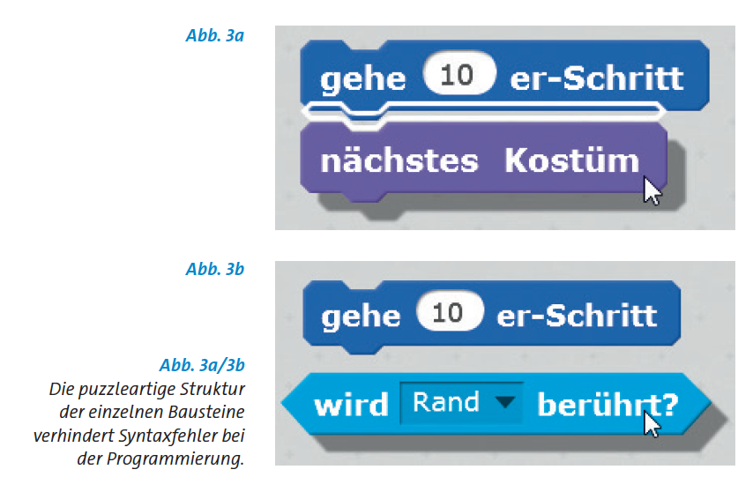
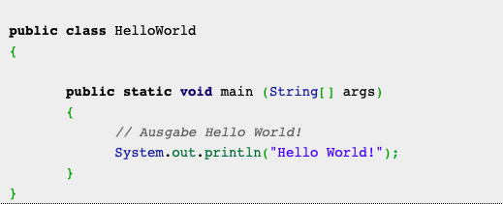
Programmieren früher und heute
Programmieren früher:
schwierige rein symbolische Sprache
Semantik und das Lernen der Sprache nimmt einen großen Stellenwert ein
ein großes Grundwissen/ Fachwissen ist nötig, um kleine Probleme zu lösen
schwierige Fehlersuche
Möglichkeiten heute:
Blockbasierte Programmierung
Puzzleartige Struktur
Nicht Semantik sondern Inhalte, Probleme und deren Problemlösungen stehen im Vordergrund
Notes:
Bilder Gegenüberstellen: Alt: Reine Symbolsprachen mit etlichen Fehlermeldungen - rechts dann die blockbasiert programmierung
da dann darauf eingehen, dass Syntax und Semantikfehler nicht möglich sind (siehe B
so ähnlich wie in den Abbildungen
Man kann da aber natürlich auch kritisch sagen, dass das standardmäßige vermeiden von Fehlern nicht gut ist. Aus dem MU wissen wir ja bspw., dass durch produktive Irritationen auch Lernchancen erwachsen können. Hier ist das etwas einschränkter möglich.
Heute:
Vorteile: (wegen der Vermeidung von Syntax- und Semantikfehlern)

Slide 42
Inhalte
Was ist Programmieren?
Warum überhaupt Programmieren in der Grundschule?
Wie Programmieren in der Grundschule?
Programmieren und Mathematikunterricht
Weiterarbeit in der eigenen Praxis

Slide 43
Wie Programmieren in der Grundschule?
Programmieren unplugged
(Programmieren ohne Computer)
Programmieren plugged-in
(Programmieren mit Computer)
Die Ziele beider Methoden sind ähnlich. Grundsätzlich geht es bei beidem darum informatikbezogenes Denken einzusetzen und (wenn ein Bildungsauftrag vorhanden ist) zu fördern und weiterzuentwickeln.
Für den Mathematikunterricht gilt dasselbe:
Ob „unplugged“ oder „plugged-in“.
Letztendlich geht es darum mathematische Fähigkeiten mithilfe des Programmierens auf- und auszubauen. Dabei ist das „Programmieren-Können“ nicht das vorherrschende Ziel, sondern die Förderung bestimmter mathematischer Fähigkeiten, wie sie von Mathematikunterricht gefordert werden.

Slide 44
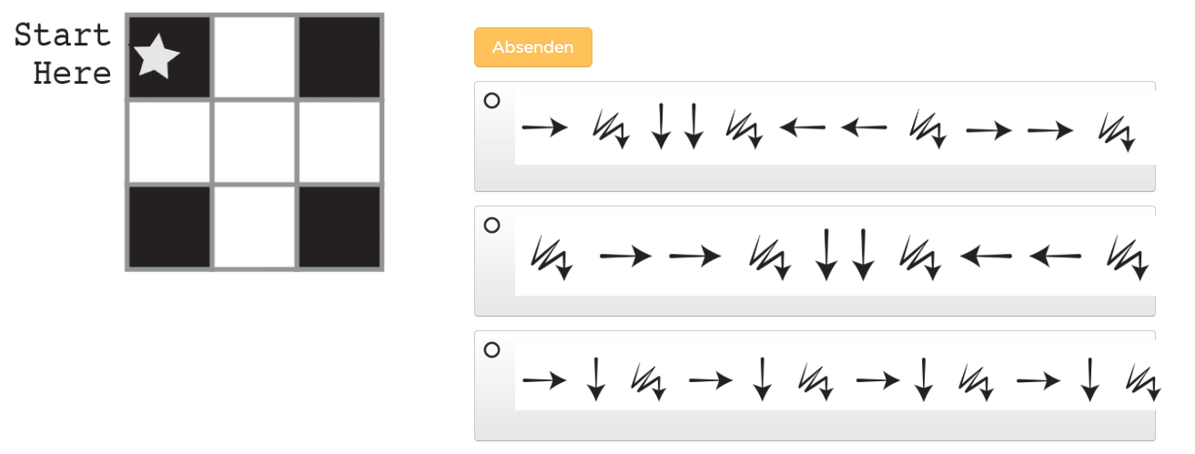
Wie Programmieren in der Grundschule?
Entdeckungen (unplugged)
Mathematische Strukturen mithilfe von Programmieranweisungen aufdecken und beschreiben
Programmieren auf Millimeter/Zentimeterpapier
Durch Anweisungen (Code) eindeutige Handlungsanweisungen erstellen, die zu einem geplanten Muster führen.
Übertragen der Aufgabe auf arithmetische Inhalte
Programmieren auf der Hundertertafel:
Wie sähe der Programmiercode für alle Zahlen der Zweierreihe (ggf. fortgesetzt bis zur 100) aus .
Wie kann man Programmcode vereinfachen und trotzdem alle geraden Zahlen farbig markieren.
Wie sähe ein Code aus, der alle Zahlen der 2er und 4er Reihe markiert, die Zahlen der Viererreihe aber besonders markiert. Wie wäre dieser Code evtl. zu vereinfachen?

Slide 45
Wie Programmieren in der Grundschule?
Real-Life Algorithmus (unplugged)
Papierflieger basteln (mit Entwicklung eines gemeinsamen Wortspeichers zum Falten von Papierfliegern)
→(Aspekte von Sprachförderung im Mathematikunterricht)
Programmieren und Programmiersprache:
Ähnlichkeiten zwischen Fachsprache und Programmiersprache aufdecken:
Alltagssprache vs. Fachsprache (Mathematik)
Alltagssprache vs. Programmiersprache

Slide 46
Wie Programmieren in der Grundschule?
BeeBots (unplugged)
Aufgabenstellung:
Programmieren Sie eine Bee-bot, dessen Weg ein Rechteck beschreibt.
Welche Aspekte des Programmierens kommen (gemäß Schaubild) in welchen Phasen des Programmierens zum Tragen?
Berücksichtigte Inhaltliche Aspekte:
Eigenschaften geometrischer Figuren in Bee-Bot-Programmiersprache übersetzen (Darstellungswechsel?)
→ Förderung von kopfgeometrischer Fähigkeiten? / Perspektivenwechsel/ räumliches Vorstellen/Denken (es ist immer aus der aktuellen Bee-Bot Sicht zu denken)
Notes:
Wofür benötigen wir hier das Schaubild?

Slide 47



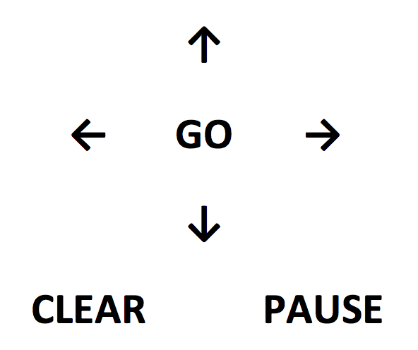
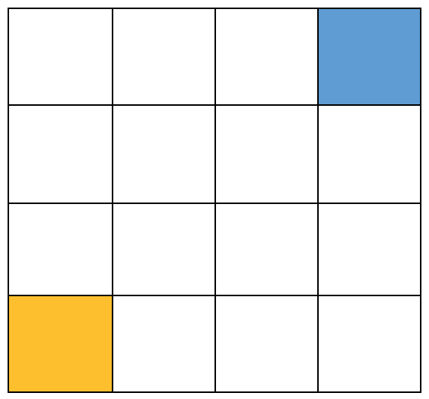
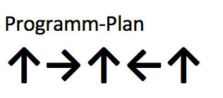
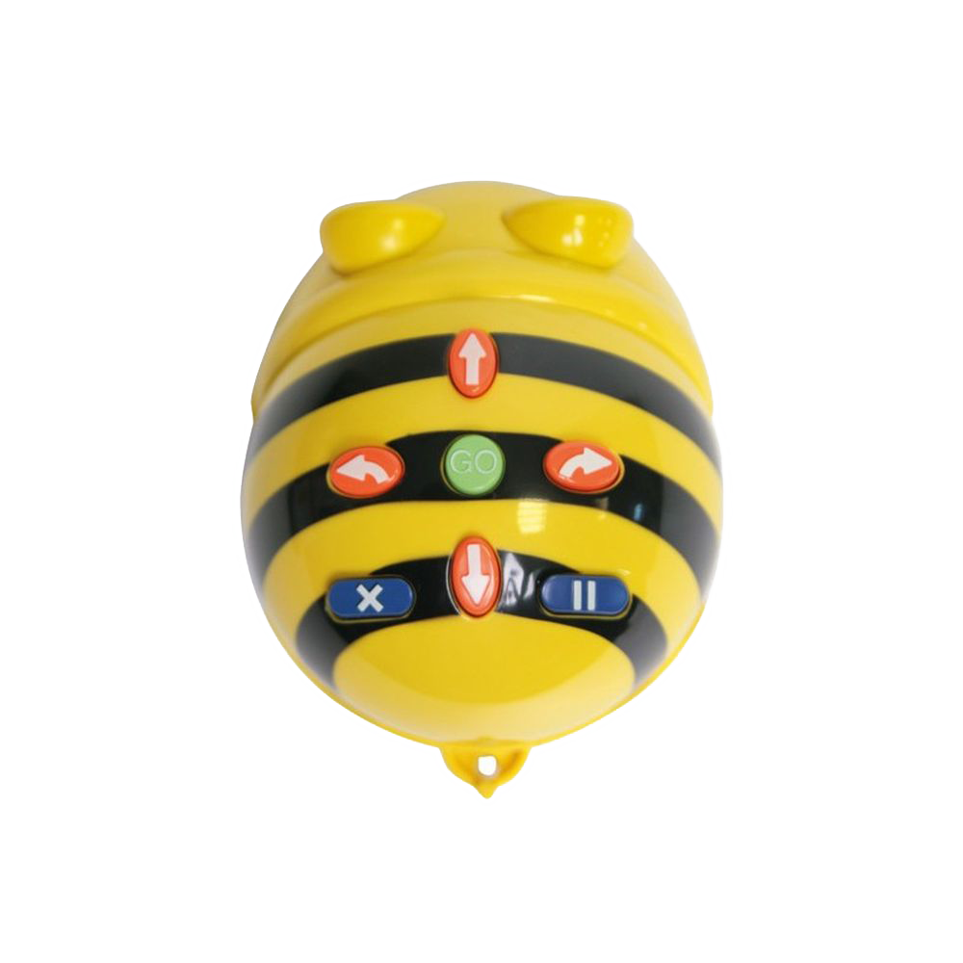
Digitale Medien und deren Einsatzmöglichkeiten
3 Programmieren
BeeBots
Unplugged und PluggedIn
Notes:
Entdeckerfilme sind kurze Filme, in denen – in der Regel unkommentiert – mathematische Szenarien vorgespielt werden, die Anlass zum Nachdenken, Entdecken und Austausch bieten.
In dem dargestellten Beispiel von Scheidler und Müller zeigt die Videosequenz eine S-Bahn, mit 20 Sitzplätzen. Im Laufe des Videos steigen Passgiere ein und aus. SuS können beobachten, wie sich die Menge der Fahrgäste gegensinnig verändert und darüber ins Gespräch kommen und beispielsweise vorhersagen, was als nächstes passieren wird.
Zu dem Entdeckerfilm sind analoge Aufgabenkärtchen entwickelt worden, die im Unterricht eingesetzt werden können und weitere Anlässe für Entdeckungen bieten.
Entdeckerfilme sind klar von so genannten Erklärfilmen abzugrenzen, in denen in der Regel ein Rechenweg vorgegeben und erklärt wird. Hierbei wird kein Freiraum für Entdeckungen gegeben oder der Zuschauer zu eigenen Denkprozessen aktiviert.
Während der Zuschauer eines Erklärfilms rezeptiv/ passiv eingebunden ist, wird vom Zuschauer eines Entdeckerfilms eine aktive Haltung erwartet.

Slide 48
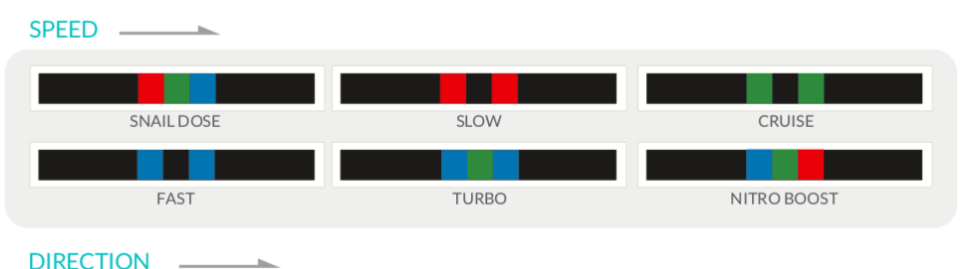
Wie Programmieren in der Grundschule?
Ozobots (unplugged/plugged-in)
Im Programmierkontext mathematische Inhalte (Proportionalität und Antiproportionalität) erfahrbar machen.
Mögliche inhaltliche Fragestellungen:
Um wie viel cm muss die Linie verlängert werden, wenn ich die Geschwindigkeit halbiere, damit beide Ozobots gleichzeitig im Ziel sind?
Um wie viel verändert sich die Geschwindigkeit, wenn ich von “slow“ auf „fast“ umprogrammiere? Problemlösen: Wie kann ich dies herausfinden, wenn ich zwei Ozobots zur Verfügung habe, die zeitgleich fahren können.
SuS erstellen eigene Fragestellungen zum Thema
Darstellungswechsel auf Programmierebene (Linienprogrammierung - Blockprogrammierung) Programmieren mit Ozoblockly (online Programmierumgebung)
Mit Bildern, mit Blöcken und Code, Variablen verändern (Geschwindigkeit, Pausen, Licht, etc.)
→ Darstellungswechsel: LinienCode in Blockcode übertragen, BlockCode in Linien übertragen
Aufgabenstellung: Geometrische Muster Programmieren (als Linien bzw. Blockprogrammierung)

Slide 49
Wie Programmieren in der Grundschule?
Muster und Schleifen
Geometrische Muster mit Winkeln und Strecken programmieren
Nutzen von Schleifen zum erstellen eines Musters mit immer wiederkehrender Abfolge
Durch mehrmaliges wiederholen Muster erstellen.
Debugging von Mustern durch Schleifen, Wie muss der Winkel verändert werden,
damit das Muster mehr schleifen durchlaufen kann, bevor es wieder zur Augangsfigur zurückkehrt

Slide 50
Wie Programmieren in der Grundschule?
Ein weiteres Beispiel aus der Blockbasierten Programmierung?
Scratch oder Calliope?
Schwätzer?

Slide 51
Inhalte
Was ist Programmieren?
Warum überhaupt Programmieren in der Grundschule?
Wie Programmieren in der Grundschule?
Programmieren und Mathematikunterricht
Weiterarbeit in der eigenen Praxis

Slide 52
Programmieren und Mathematikunterricht
Diskussion
Wie viel Mathematik steckt im Programmieren?
Der Begriff des Algorithmus legt nahe, dass Mathematik und Programmieren eng miteinander verbunden sind.
Aber wo/ in welchen Beispielen finden wir konkret eine Förderung grundschulrelevanter mathematischer Inhalte durch programmieren?

Slide 53
Programmieren und Mathematikunterricht
Förderung von Kompetenzen im Bereich des Problemlösens:
probieren zunehmend systematisch und zielorientiert und nutzen die Einsicht in Zusammenhänge (Eingabe-Ausgabe, Wenn-Dann-Sonst, etc.) zur Problemlösung (lösen)
überprüfen Ergebnisse auf ihre Angemessenheit, finden und korrigieren Fehler(debugging), vergleichen und bewerten verschiedene Lösungswege (reflektieren und überprüfen von Algorithmen)
übertragen Vorgehensweisen auf ähnliche Sachverhalte (entwickelten Code wiederverwenden, und anpassen)
erfinden Aufgaben und Fragestellungen (z. B. durch Variation oder Fortsetzung von gegebenen Aufgaben) (die durch Programme gelöst werden können)
wählen bei der Bearbeitung von Problemen geeignete mathematische Regeln, Algorithmen und Werkzeuge (z.B. Schleifen, Anweisungen, Blöcke) aus und nutzen sie der Situation angemessen.

Slide 54
Programmieren und Mathematikunterricht
Förderung von Kompetenzen im Bereich des Modellierens:
entnehmen Sachsituationen und Sachaufgaben Informationen und unterscheiden dabei zwischen relevanten und nicht relevanten Informationen (Programmrelevante Informationen erkennen und in Fachsprache übersetzen)
übersetzen Problemstellungen aus Sachsituationen in ein (mathematisches Modell/ Programm) und lösen sie mithilfe des Modells/ Programmes
beziehen ihr Ergebnis wieder auf die Sachsituation und prüfen es auf Plausibilität (Funktionalität von Programmen prüfen/ debugging)
finden zu gegebenen mathematischen Modellen (Programmen/ Code (unplugged oder plugged-in)) passende Problemstellungen und entwickeln im Rahmen von Sachsituationen eigene Fragestellungen. (Programme
Notes:
zu 1: Alltagssprache in Programmiersprache übersetzen
zu 2: Modelle auf Basis der Möglichkeiten in einer Programmiersprache entwickeln
zu 3: Testen und überprüfen bzw. finden von fehlern in Programmen
zu 4: Ein denkbares Beispiel: Aufgabe: Entwickelt ein Programm, dass alle geraden Zahlen (ungeraden Zahlen) auf dem Zwanzigerfeld findet/einfärbt

Slide 55
Programmieren und Mathematikunterricht
Diskussion
Wo sehen Sie bei den vorgestellten Beispielen zum Thema Programmieren Ansatzpunkte zur Förderung der Prozessbezogener Kompetenzen?
Wo sehen Sie weitere Ansatzpunkte zur Förderung der Prozessbezogener Kompetenzen beim Programmieren?
Wo sehen Sie Ansatzpunkte zur Förderung mathematischer Inhalte?
Notes:
Oder nach jedem Beispiel den Lehrplan anbringen und versuchen einen Bezug herzustellen?

Slide 56
Programmieren und Mathematikunterricht
Konkrete Ideen:
Algorithmus vorgeben und fragen, ob der Algorithmus das tut, wofür er entwickelt wurde.

Slide 57
Inhalte
Was ist Programmieren?
Warum überhaupt Programmieren in der Grundschule?
Wie Programmieren in der Grundschule?
Programmieren und Mathematikunterricht
Weiterarbeit in der eigenen Praxis

Slide 58
Aktivität
Schreiben Sie einen Algorithmus zum Verfahren der schriftlichen Addition / Subtraktion.
Tauschen Sie Ihren fertigen Algorithmus mit einem anderen Team aus und erproben Sie den Algorithmus indem Sie ihn schrittweise abarbeiten. Prüfen Sie, ob der Algorithmus zum gewünschten Ziel/ Ergebnis führt.
Wie würden Sie dies mit SuS umsetzen?
Plugged in/ unplugged?
Notes:
Hier Beispiel von Schwätzer?

Slide 59
Diskussion
Welche Möglichkeiten sehen Sie in Ihrem eigenen schulischen Kontext Programmierung zu integrieren?
Diskutieren Sie zunächst mit Ihrem Sitznachbarn und tragen Sie Ihre Ideen und Bedenken dann ins Plenum.

Slide 60
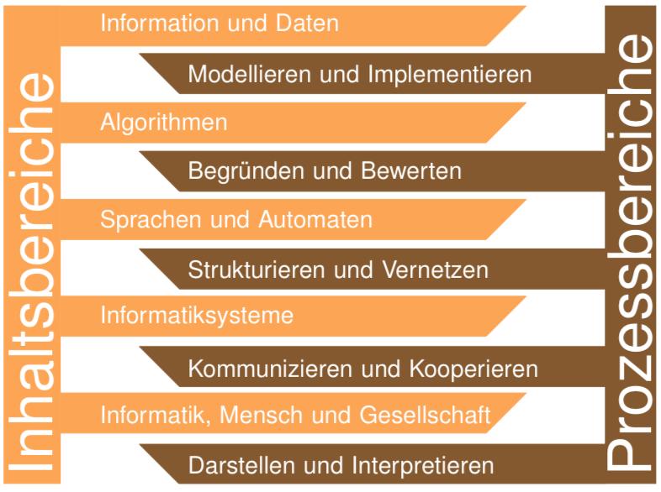
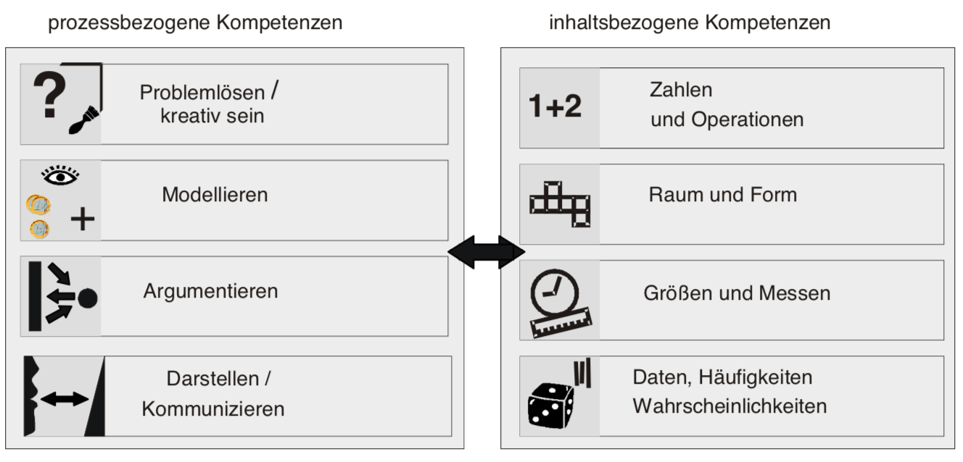
Programmieren und Mathematik
„Kompetenzen für informatische Bildung im Primarbereich“, entwickelt vom Arbeitskreis „Bildungsstandards Primarbereich“ der Gesellschaft für Informatik (GI) e.V. (2017)

